Slide 1
Relógios Naturais, Tempo e Calendário
Tempo Solar e Sideral
Analema
Tempo Atômico
Tempo Civil
Rotação da Terra e Segundo Intercalar
Calendários: egípcio, romano, juliano, gregoriano
Ano Bissexto

Slide 2
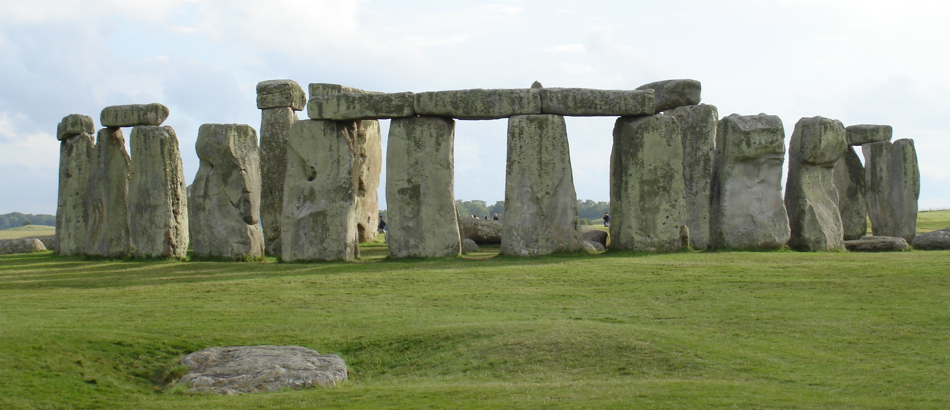
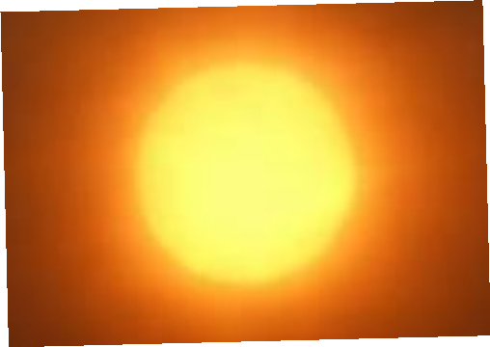
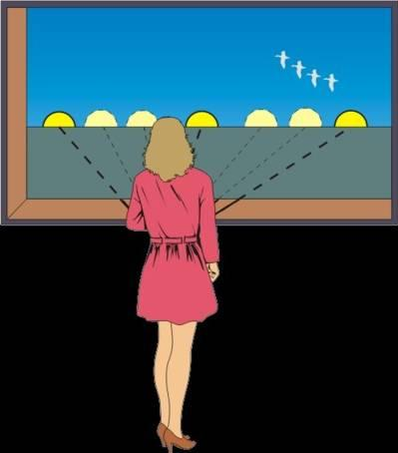
Movimento do astros permite observar regularidade de eventos...
Regularidade e recorrência de movimentos dos astros definem escalas de tempo úteis para nos organizarmos.
Desde a antiguidade é possível encontrar estruturas que indicam a observação do Sol, por exemplo, Stonehenge.
cada pedra pesa em média 26 ton.
Stonehenge, Inglaterra

Slide 3
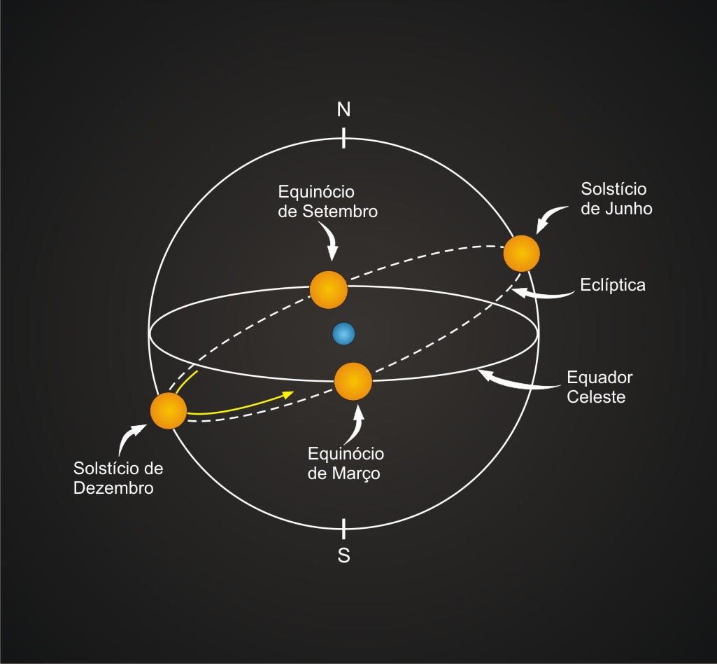
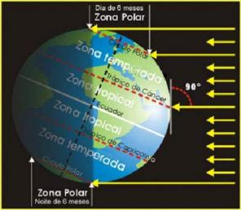
A avenida principal que parte do centro deste monumento aponta para o local no horizonte em que o Sol nasce no dia mais longo do verão do HN (solstício)
Nessa estrutura, algumas pedras estão alinhadas com o nascer e o pôr do Sol no início do verão e do inverno.
cada pedra pesa em média 26 ton.
Stonehenge, Inglaterra

Slide 4
Medidas de tempo são baseadas na regularidade do movimento dos astros e são materializadas como relógios naturais
Rotação da Terra permite definir: o Dia e Noite
Translação da Lua em torno da Terra: o Mês
Translação da Terra em torno do Sol: o Ano
Rotação da Terra - provoca a rotação aparente da Esfera Celeste
Medida da Rotação - requer uma referência para contabilizar o tempo que a Terra demora para dar uma volta completa em torno de seu eixo.
Referência para determinação deste intervalo de tempo, o ponto de partida, pode ser definido utilizando o Sol, ou as estrelas de fundo da Esfera Celeste.
Se o “referêncial" forem as estrelas, então o tempo medido é chamado de “tempo sideral”. Neste caso, a referência que se usa é o Ponto Gama ( γ ) ou Aries ou Vernal.
Se o “referencial" ou o objeto que escolhemos para medir a rotação da Terra for
o Sol, então dizemos que o tempo medido é o “tempo solar”

Slide 5
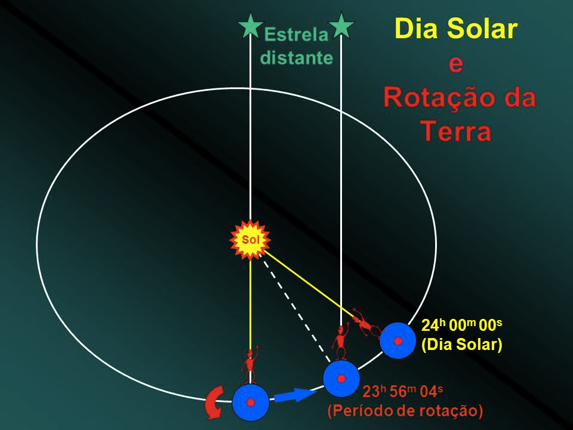
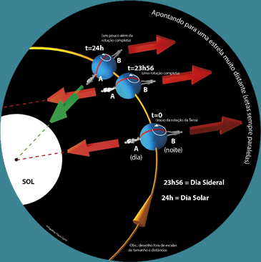
Tempo Solar
Conceitualmente : baseado no movimento aparente do Sol em relação a Terra.
Medida : é realizada a partir do tempo gasto para que o Sol passe 2 vezes consecutivas pelo mesmo meridiano local
Dia Solar : intervalo de tempo entre 2 passagens sucessivas do Sol pelo ponto mais alto de sua trajetória (24h 00m 00s)

Slide 6

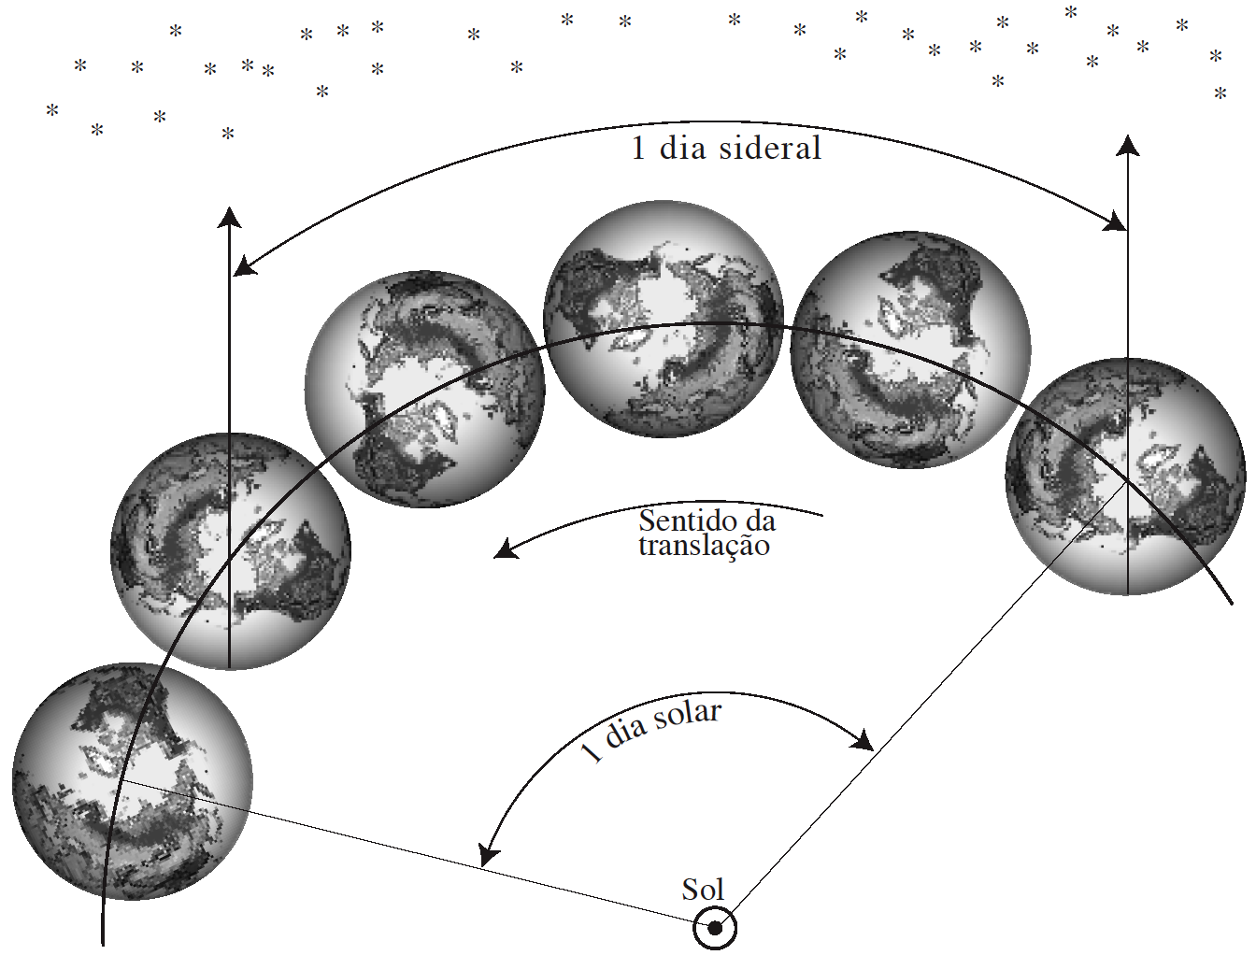
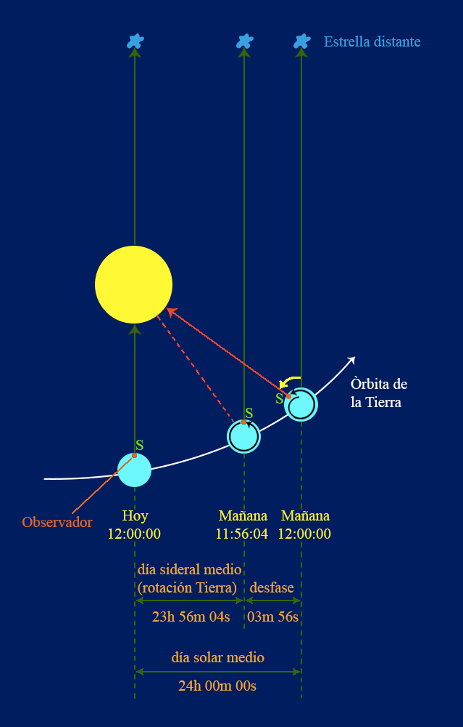
Tempo Sideral
Conceitualmente : baseado no periodo de rotação da Terra com relação às estrelas fixas; tempo necessário para a Terra dar uma volta em torno de seu eixo em relação a estrelas fixas; aquele que pode ser descrito baseado no movimento diário das estrelas.
Medida: intervalo de tempo decorrido entre duas passagens sucessivas da estrela ou do Ponto Vernal pelo meridiano do lugar ou do observador.
Dia Sideral : intervalo de tempo entre 2 passagens consecutivas do ponto γ pelo mesmo meridiano local

Slide 7
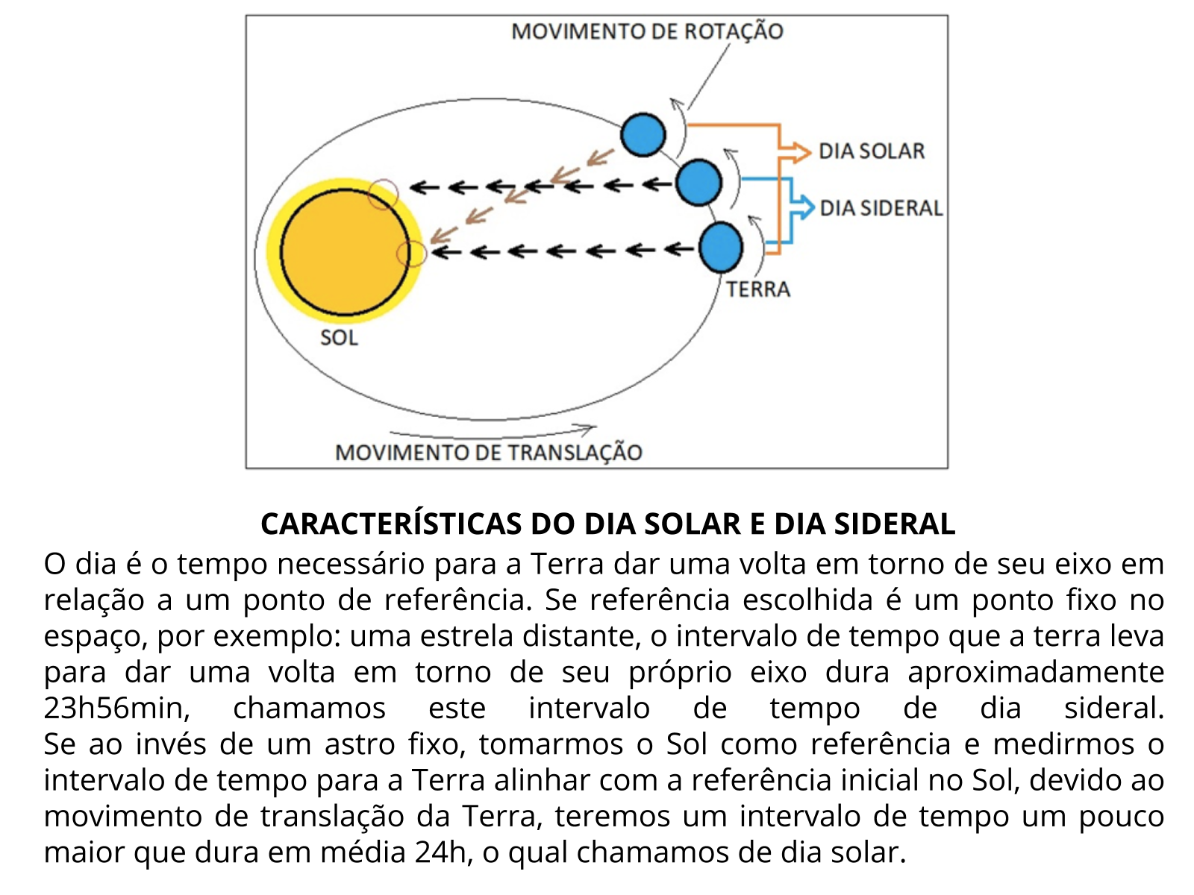
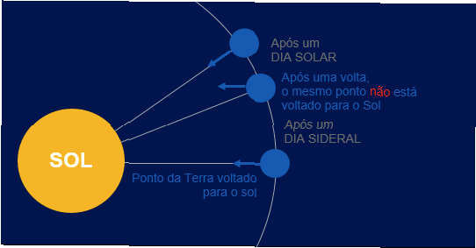

Slide 8
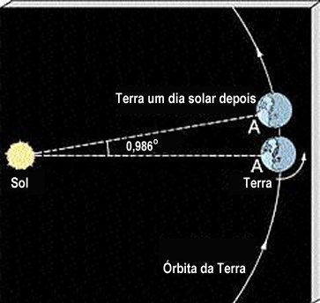

Tempo Sideral & Tempo Solar
Dia sideral: 23h 56m 04,1s
2 passagens consecutivas do Ponto Gama (Vernal, Aries) pelo meridiano do observador
Dia solar: 24h ou 86.400 segundos
2 passagens consecutivas do Sol (médio) pelo meridiano do observador
Esta diferença de tempo é atribuída ao movimento de translação da Terra em torno do Sol, de aproximadamente 1 grau (4 minutos/dia , ou ainda....(360^{graus}/ano = 0,986graus/dia)

Slide 9
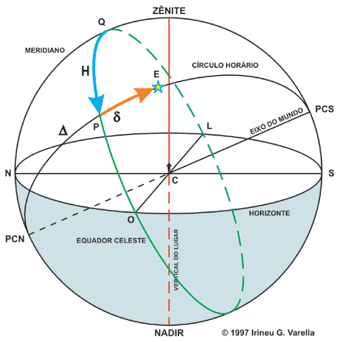
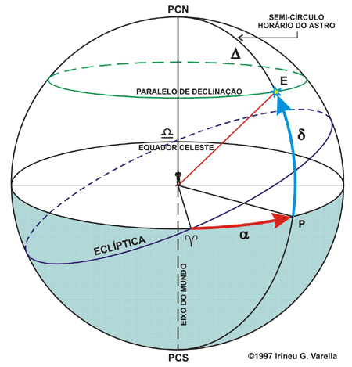
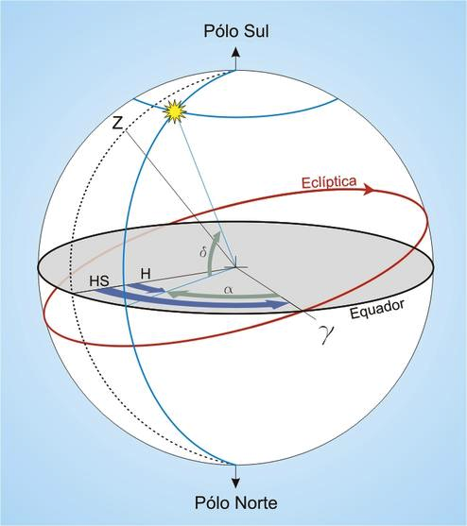
Tempo Sideral (T) ou Hora Sideral (HS)
Por definição: é o Ângulo Horário (H) do Ponto Gama (γ) medido em horas para determinado observador
= círculo da esfera celeste
que passa pelos polos celestes norte e sul.
Equador Celeste
SEH (H, δ)
SEC (α, δ)
é comum nos 2 Sistemas
δ
Relação entre (H, α)
T é o Ângulo Horário (H) do Ponto Gama Hγ -> T= HS = Hγ
Sistema Equatorial Horário-SEH -> Devido ao mto aparente diário -> Azimute (A) e Altura (h) variam
Sistema Equatorial Celeste-SEC -> Coordenadas ∝ e 𝜹 são constantes

Slide 10
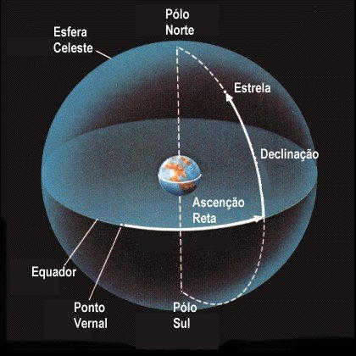
Objetivo: encontrar uma relação entre as coordenadas horárias da estrela (H e δ) com as coordenadas equatoriais da estrela (α e δ) .
Ascensão Reta (α): ângulo medido sobre o equador celeste, com origem no meridiano que passa pelo Ponto Áries, Gama ou Vernal e extremidade no meridiano do astro (sentido anti-horário) é constante
Ângulo Horário (H) = T : cresce, indicando que não se trata apenas de medida de ângulo, e que pode ser usado como medida de tempo.

Slide 11
Lembrando que no Sistema Equatorial Horário usamos estas referências
Utiliza como Plano Fundamental o Equador Celeste (cuidado!...é a linha verde
Como coordenadas, Declinação (𝜹) e Ângulo Horário (H)
# Declinação ( 𝜹) (-90º ≤ 𝜹 ≤ +90º)
Ângulo medido sobre o meridiano do astro (perpendicular ao equador), com origem no equador e extremidade no astro.
Complemento de 𝜹 é a distância polar (∆)
(𝜹 + ∆ = 90º) (0º ≤ Δ ≤ 180º)
# Ângulo Horário (H) ( -12h ≤ H ≤ +12h )
Ângulo medido sobre o equador (linha verde), com origem no meridiano local (linha que passa p/ PCN, PCS e passa pelo Zênite) e extremidade no meridiano do astro, contado a Oeste.
- Sinal negativo (leste do meridiano)
- Sinal positivo ( oeste do meridiano)

Slide 12

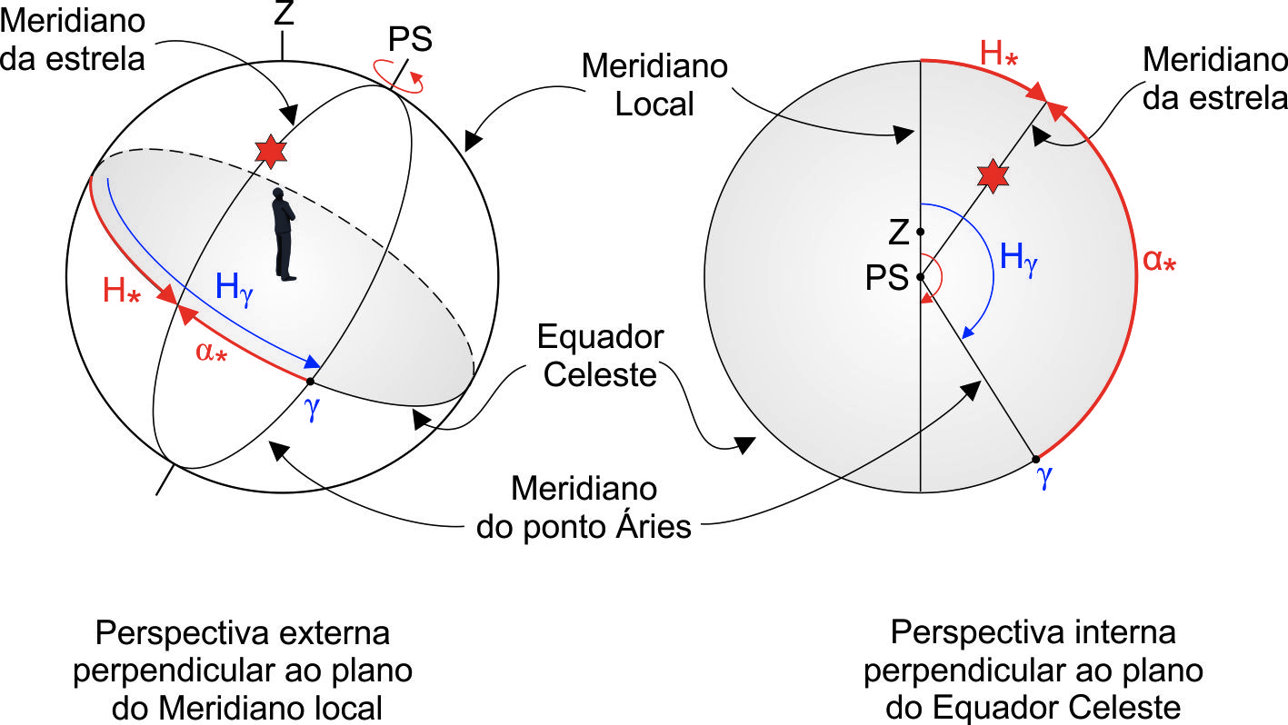
Figuras mostrando o conceito de hora sideral local. A figura a esquerda mostra a esfera celeste na representação usual para um observador no hemisfério sul, com o plano do meridiando local no plano do texto.
A figura da direita mostra a esfera celeste planificada, tendo o equador celeste no plano do texto. O sentido de rotação é da esfera celeste é como visto pelo observador no local.
Hora Sideral (HS) é o ângulo horário (Hγ) do ponto Gama (Aries, Vernal) = (HS=Hγ)
Angulo Horário (H): Ângulo medido sobre o equador, com origem no meridiano local (linha que passa p/ PCN, PCS e passa pelo Zênite) e extremidade no meridiano do astro contado a Oeste.

Slide 13
As figuras nos ajudam a ver que, para qualquer estrela ( * ), a sua ascenção reta (α) somada a seu ângulo horário (H) nos dá o ângulo horário do ponto vernal (Hγ) ou a Hora Sideral (HS)
H_{γ} = HS = H* + α*
H
Hora Sideral (HS) é o ângulo horário (Hγ) do Ponto Gama (Aries, Vernal) = (HS=Hγ)
Pode ser medido a partir de qualquer estrela.
Angulo Horário (H*): Ângulo medido sobre o equador, com origem no meridiano local (linha que passa p/ PCN, PCS e passa pelo Zênite) e extremidade no meridiano do astro contado a Oeste.

Slide 14
Para qualquer estrela ( ), a sua ascenção reta ( α ) somada a seu ângulo horário (H) nos dá o ângulo horário do Ponto Vernal, ou seja:
HS = H + α
Podemos também neste tipo de Sistema usar o Sol como estrela, então
HS = H☼ + α☼

Slide 15
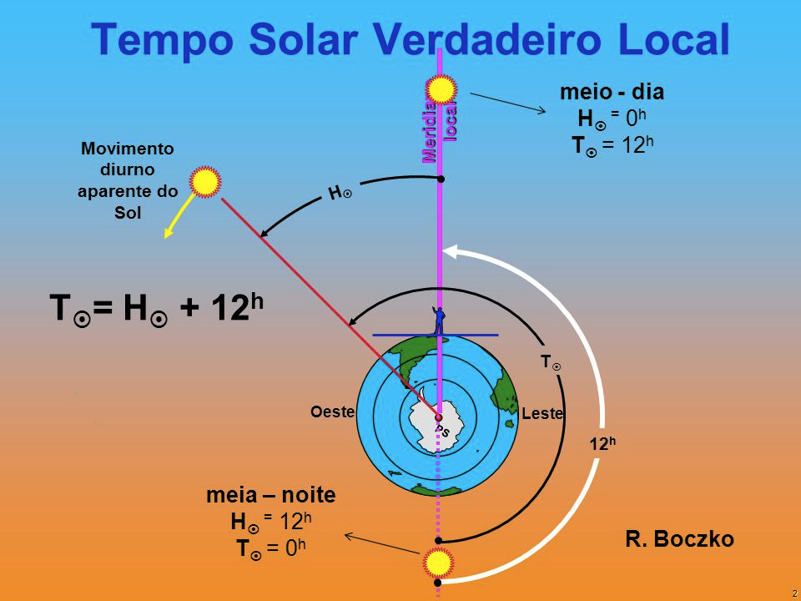
Tempo Solar Verdadeiro Local -TSVL
Tempo Solar Verdadeiro: escala de tempo baseada no movimento diário do Sol.
TSVL - O intervalo de tempo nesta escala é medido pelo ângulo horário (ângulo medido sobre o equador, desde o meridiano local até o meridiano do astro) entre o meridiano local e o meridiano que passa pelo centro do Sol. Como o ângulo horário é diferente para diferentes locais, já que o zênite muda, o tempo solar verdadeiro muda de local para local.
Dia solar verdadeiro: intervalo de tempo decorrido entre duas passagens consecutivas do centro do Sol pelo meridiano do local. Não são intervalos iguais... (2a Lei de Kepler)
Hora solar verdadeira local (Tʘ):
ângulo horário do centro do Sol (Hʘ) + 12 hs
Hora solar verdadeira (HV) : 1/24 do dia verdadeiro.
+ 12 hs, são colocadas por conveniência, para que cd “0 horas" de cd dia seja a meia-noite, evitando mudança de data ao meio-dia.

Slide 16
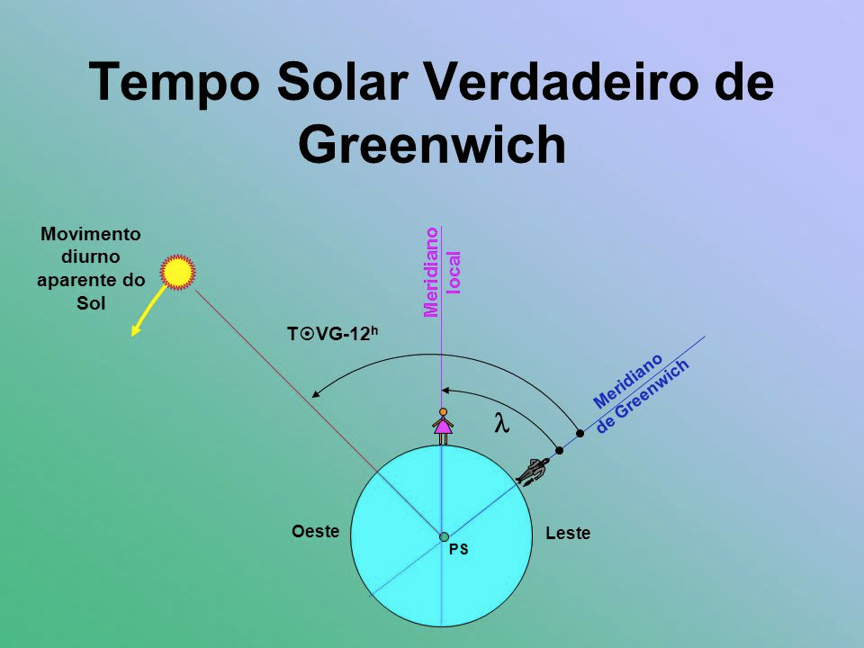
Se usarmos um meridiano em um local que possa ser admitido como a “origem” das longitudes geográficas, teremos....
Origem das longitudes geográficas → o Meridiano de Greenwich (G)...
Se o observador estiver sob este meridiano, a Hora Verdadeira Local (HVL) será a Hora Verdadeira Greenwick (HVG) e a Hora Sideral Local será a Hora Sideral de
Greenwich → HSL=HSG
Para um observador em qualquer longitude ( λ ) --> HSL = HSG – λ

Slide 17
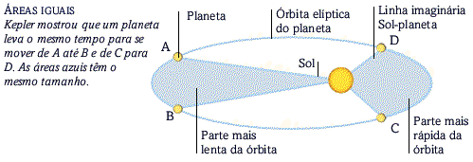
Tempo Solar Médio -TSM
O dia solar é uma medida do período de tempo entre o meio-dia local ao meio-dia seguinte - o período entre 2 passagens consecutivas do Sol pelo meridiano local.
Ocorre que, dias solares não são iguais entre sí porque o movimento aparente do Sol na eclíptica não ocorre de modo uniforme, e portanto, não tem velocidade angular constante, como prevê a 2a Lei de Kepler (Terra mais próxima do Sol anda mais rápido no periélio, causando uma variação diária na duração do dia Solar de 1° 6' (4m27s) em dezembro-janeiro, e de 53' (3m35s) em junho, quando a Terra está no afélio). As causas deste movimento não ser uniforme são devidas a:
- Elipticidade da órbita da Terra
- Inclinação da eclíptica
- Perturbações devido à Lua e aos planetas.

Slide 18
Tempo Solar Médio -TSM
Seria útil e prático se os dias solares fossem iguais entre si, o que implicaria em que o movimento do Sol tivesse uma velocidade angular constante.
Uma forma de contornar esta situação, foi criar um Sol fictício que se movesse ao longo do equador celeste, onde a velocidade angular de translação seria constante, de modo que os dias solares médios fossem iguais entre sí. Este Sol fictício definiria o Sol Médio.
Como o movimento do Sol na eclíptica é anualmente periódico, o ano solar médio seria igual ao ano solar verdadeiro.

Slide 19
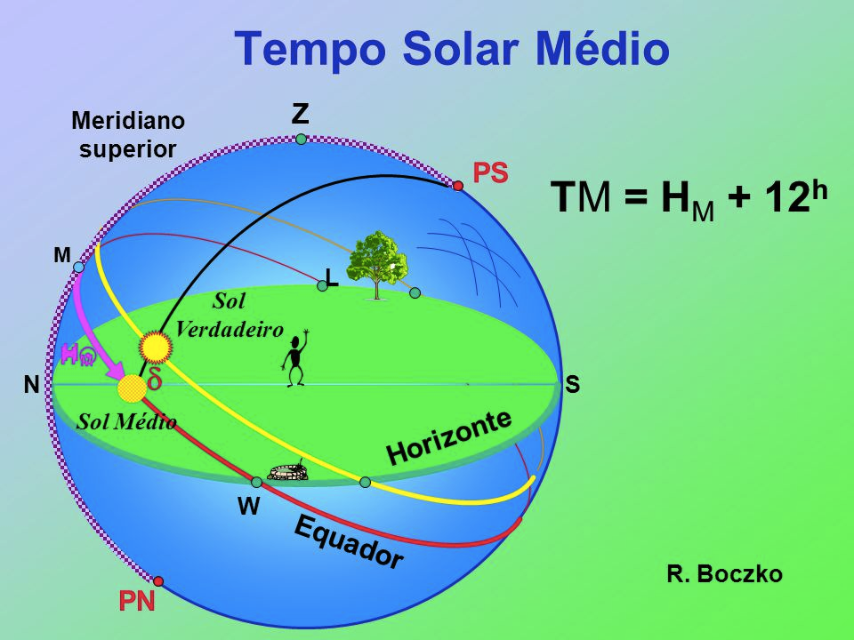
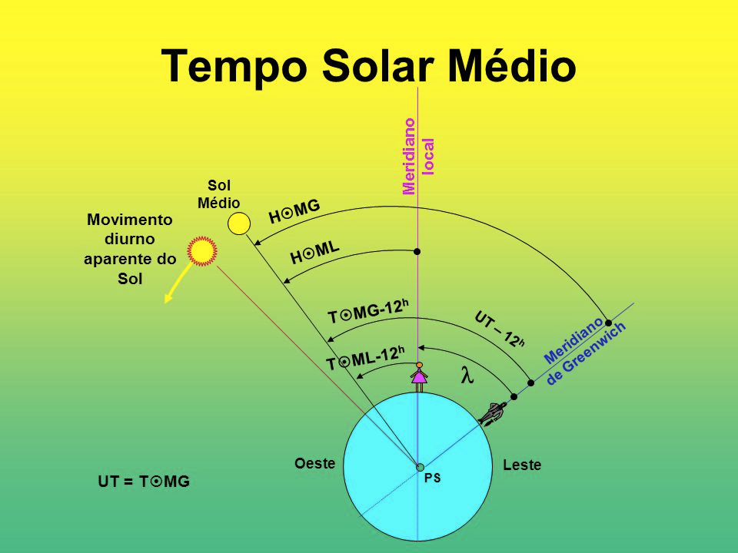
Tempo Solar Médio – TM ou Tempo Civil
A medida do “Tempo Solar Médio- TM” é o ângulo horário médio (HM + 12hs) medido a partir do meridiano local, pela posição do Sol Médio, posição que o Sol ocuparia se a Terra se movesse em uma órbita circular, se a obliquidade da ecliptica fosse nula e se não houvesse perturbação da Lua e planetas, até o meridiano do astro.
☟
meridiano local
Meridiano do astro (SZN)
☟
O Sol médio é um sol fictício, que se move ao longo do Equador Celeste, com velocidade angular constante. O SOL verdadeiro se move ao longo da Eclíptica com velocidade angular variável.
Portanto, os dias solares médios são iguais entre si, ao passo que os dias solares verdadeiros não são iguais entre si devido ao movimento do Sol na eclíptica não tem velocidade angular constante. Como o movimento do Sol na eclíptica é anualmente periódico, o ano solar médio é igual ao ano solar verdadeiro.

Slide 20
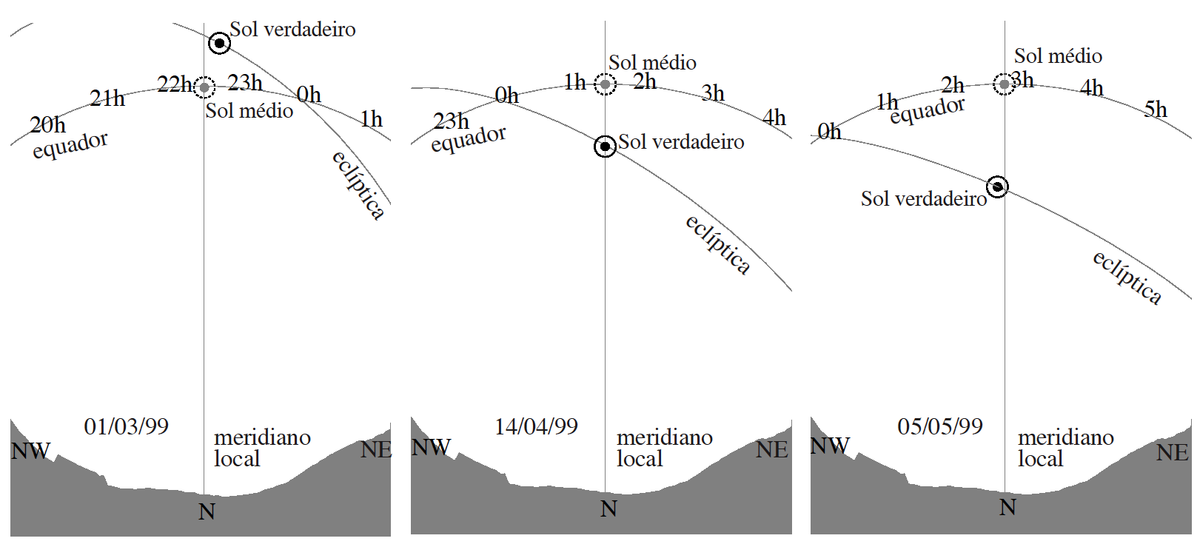
Tempo Solar Médio e Aparente
Equação do Tempo (e): diferença entre o Tempo Solar Verdadeiro (H) e o Tempo Solar Médio (HM).
e = H - HM
Quando a equação do tempo é positiva, o sol está "adiantado" em relação ao sol médio – o maior valor positivo é de 16'; quando a equação do tempo é negativa, o Sol está "atrasado". - o maior valor negativo é de 14'

Slide 21
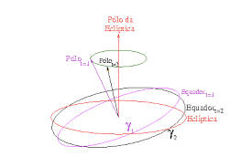
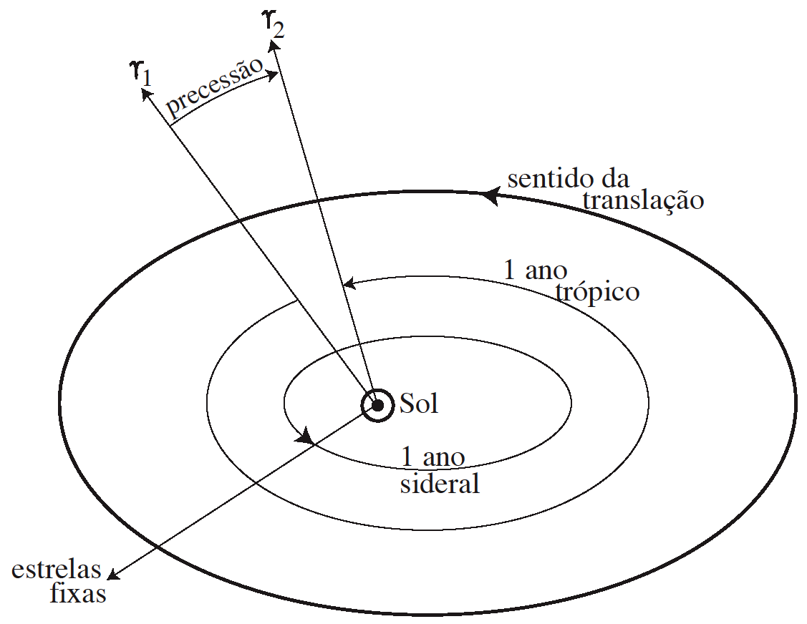
Usando o mesmo raciocínio que fizemos para entender a diferença entre o “tempo solar” e “tempo sideral” conclui-se que o ano trópico e o ano sideral tem durações diferentes, já que o referencial muda, como podemos ver na figura abaixo...
(ver também vídeo “Um Ano na Terra.mp4”; observar construção do Analema)
Ano trópico: intervalo de tempo para que o Sol passe 2 vezes consecutivamente pelo Ponto Gama (γ_{M}) médio com duração de 365d 5h 48m 45s
Ano sideral: intervalo de tempo necessário para que o Sol passe pelo Ponto Gama (γ₁) 2 vezes sucessivamente (dê uma volta completa pela Esfera Celeste) ao longo de seu movimento anual aparente com duração de 365d 6h 9m 10s

Slide 22
Tempo Civil (TC) ou Legal e os Relógios Atômicos
...escala de tempo que utilizamos no nosso dia-a-dia.
Toda esta “engenharia” para lidar com os ciclos de tempo, nos levou a definir o Tempo Civil (TC), como sendo o tempo solar médio acrescido de 12 hr, isto é, usa como origem do dia o instante em que o sol médio passa pelo meridiano inferior do lugar.
A razão da instituição do Tempo Civil é não mudar a data durante as horas de maior atividade da humanidade nos ramos financeiros, comerciais e industriais, o que acarretaria inúmeros problemas de ordem prática, já que, como vimos, os ciclos naturais não são exatos, gerando uma complexidade adicional.
Até os anos 70, o TC era definido pelo Tempo Solar Médio, ou seja, baseado na rotação da Terra, como vimos até aqui. Entretanto, atualmente, com os avanços da física quântica, foi possível utilizar uma outra unidade de tempo, baseada nas propriedades do átomo, muito mais estável que os relógios naturais.
Neste caso, o contador de tempo é o padrão de frequência de oscilação atômica. Frequência é definida como sendo o número de oscilações (n) por tempo (s), que matematicamente é representada por F = n/t (s)

Slide 23
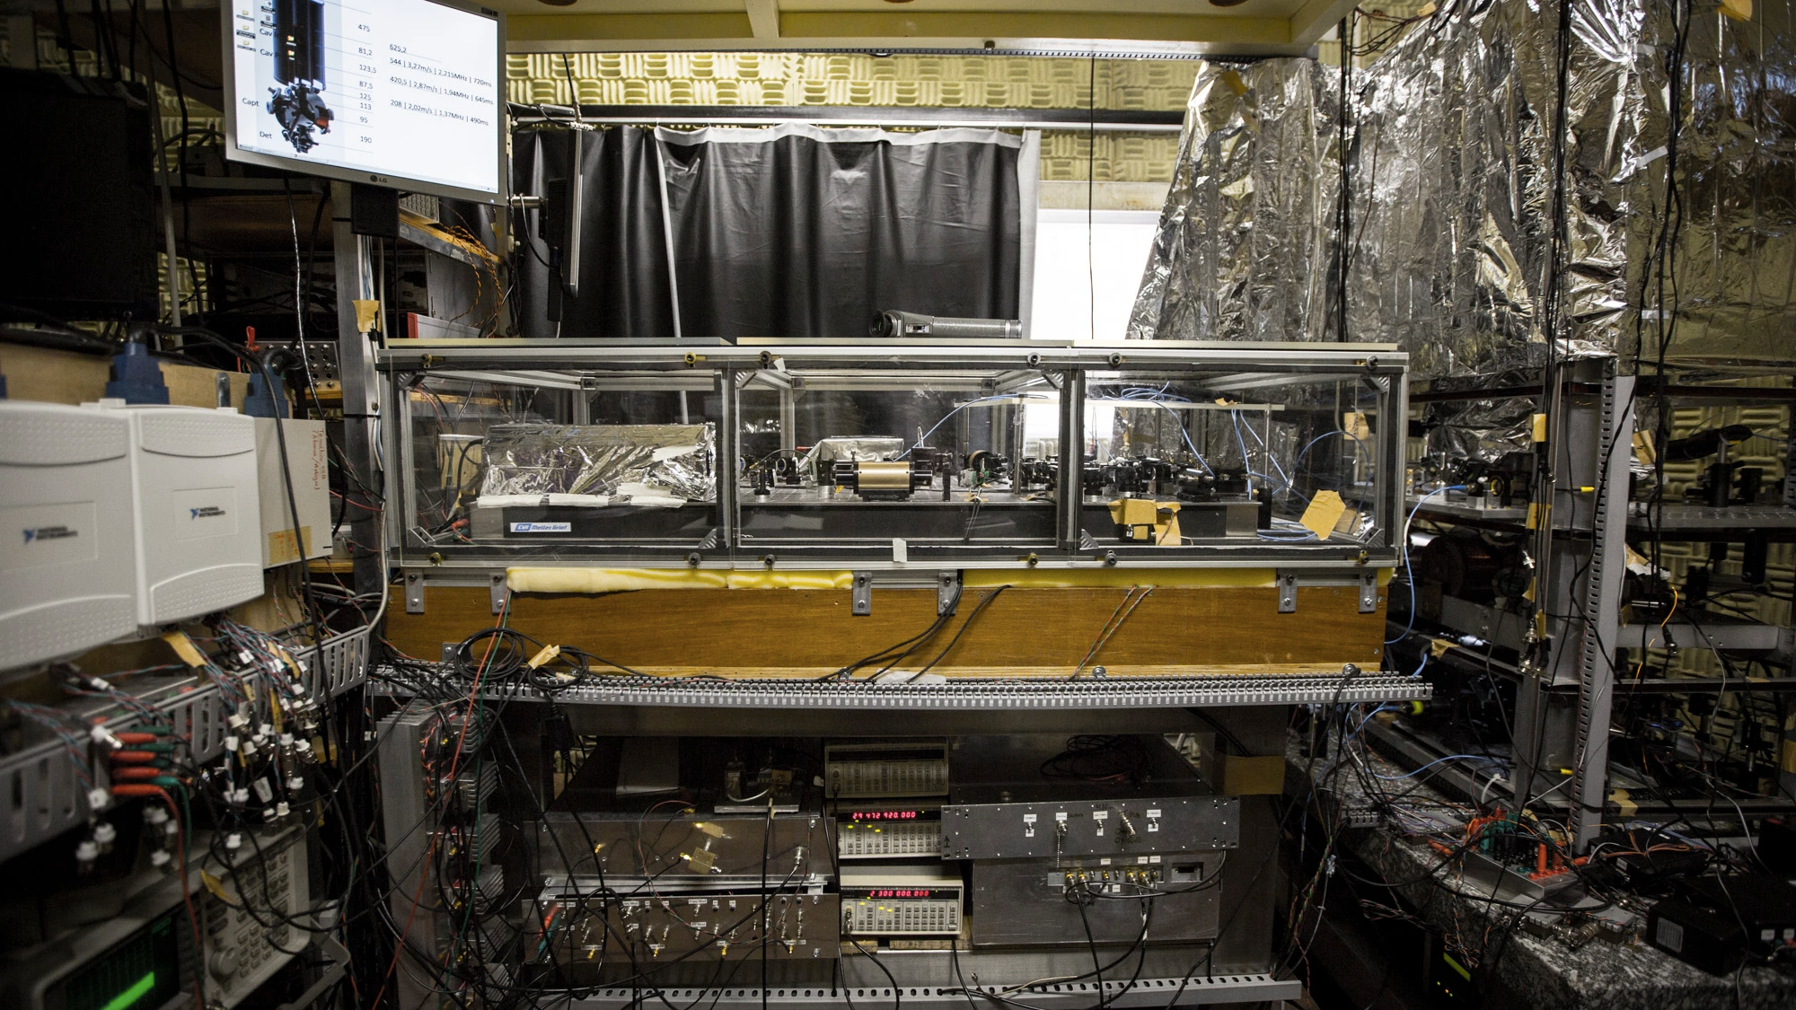
Relógio Atômico
Como funciona?
Os mecanismos do relógio estimulam os átomos por meio de microondas e ondas magnéticas, até atingir a frequência máxima, para que sua energia oscile de forma regular.
Este estímulo promove uma transição hiperfina do Césio-133, gerando uma radiação em micro-ondas correspondente a 3,26 cm ou 9,19 GHz
A contagem então se faz considerando que a cada 9.192.631.770 oscilações do átomo de Césio-133 o relógio define que se passou um segundo. Assim, associa-se que temos uma correlação de tempo de 1s = 9 bilhões de oscilações, por definição....
Relógios atômicos chegam a ter uma precisão de ~2x10^{–14} segundos, ou seja, atrasariam 1 segundo em 1.400.000 anos).
Um relógio “normal” bom tem precisão de 2x10⁻⁶ seg., isto é, atrasam ou adiantam 1 segundo a cada 6 dias.

Slide 24
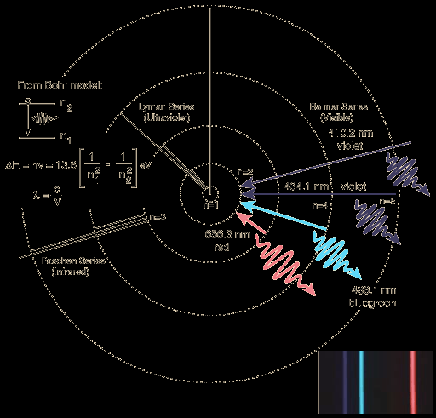
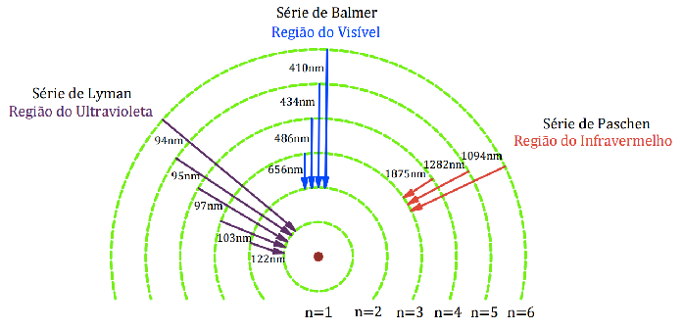
Tempo Civil (TC) ou Legal e os Relógios Atômicos
...escala de tempo que utilizamos no nosso dia-a-dia.
Este conceito baseia-se no fato de que um átomo submetido a um estímulo de energia vai aumentar sua frequencia de oscilação até atingir uma frequência máxima, oscilando então de forma regular e estável.
A contagem de tempo se faz quando se atinge esta configuração de estabilidade, por meio de um relógio atômico.

Slide 25
Relógio Atômico
Como funciona?
Os mecanismos do relógio estimulam os átomos por meio de microondas e ondas magnéticas, até atingir a frequência máxima, para que sua energia oscile de forma regular.
Este estímulo promove uma transição hiperfina do Césio-133, gerando uma radiação em micro-ondas correspondente a 3,26 cm ou 9,19 GHz
A contagem então se faz considerando que a cada 9.192.631.770 oscilações do átomo de Césio-133 o relógio define que se passou um segundo. Assim, associa-se que temos uma correlação de tempo de 1s = 9 bilhões de oscilações, por definição....
Relógios atômicos chegam a ter uma precisão de ~2x10^{–14} segundos, ou seja, atrasariam 1 segundo em 1.400.000 anos).
Um relógio “normal” bom tem precisão de 2x10⁻⁶ seg., isto é, atrasam ou adiantam 1 segundo a cada 6 dias.

Slide 26
Tempo Civil ou Legal : a relação entre TAI e UT
TAI : Tempo Atômico Internacional é a escala de tempo calculada pelo Escritório Internacional de Pesos e Medidas, na França, usando informações de cerca de duzentos relógios atômicos em mais de 50 laboratórios nacionais ao redor do mundo..
UTC: Tempo Universal Coordenado (baseado no TAI).
Por definição, 1956:
1s TAI = 1s médio Trópico (baseado nas estações do ano), então,
1s TAI = a fração 1/31.556.925,9747 do ano trópico de 1900
Lembrando que 1 ano trópico é o intervalo médio de tempo entre duas passagens consecutivas do Sol pelo Ponto Vernal e equivale a 365d 05h 48m 45s, e que traduzindo o ano em fração de dias, teremos: 5h = 5x60x60 =18.000s; 48m =48x60 = 2880s, que somados equivale a 20925s
Mas 20925s em fração de 1 dia equivale a 0,24219
(fração do dia em segundos)
Portanto, 1 ano trópico, em frações de dia = 365, 24219 dias = 365,24219 x 24x60x60 =
31.556.925,22s

Slide 27
Relação entre TAI e UT
Então, lembrando que, por definição
1 segundo:
- Antes de 1956: 1s = 1/86.400 do dia solar médio => Sistema UT
- Depois de 1956: 1s = 9.192.631.770 ≈ 9.19 Ghz
que é a frequência da radiação do Césio-133 => Sistema UTC
1s TAI = 1s médio Trópico
1s TAI = 1/31.556.925,9747 do ano trópico de 1900

Slide 28
Outras opções de relógios estáveis...
Existem objetos astronômicos ainda mais estáveis que poderiam ser utilizados como
medidas de tempo.
Um exemplo é a estrela anã branca G 117-B15A, cujo período de pulsação óptica varia menos de 1 segundo em 10 milhões de anos (Kepler et al. 2005, "Measuring the Evolution of the Most Stable Optical Clock G 117-B15A", Astrophysical Journal, 634, 1311-1318).
Outras opções são os pulsares em rádio, que são ainda mais estáveis.
...veremos estes tipos de estrelas nas aulas sobre Evolução Estelar.....

Slide 29
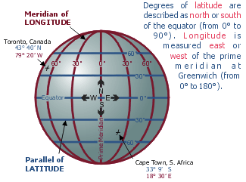
Fusos Horários
Mesmo deslocando-se pouco de um meridiano local, a hora local vai variar, fazendo com que observadores em locais muito próximos tenham horas diferentes.
Assim, cada nação tinha a sua hora, que era a hora do seu meridiano principal. Por exemplo, a Inglaterra tinha a hora do meridiano que passava por Greenwich, a França tinha a hora do meridiano que passava por Paris.
Como as diferença de longitudes entre os meridianos escolhidos não eram horas e minutos exatos, as mudança de horas de um país para outro implicavam cálculos incômodos, o que não era prático.
Para evitar isso adotou-se o convênio internacional dos fusos horários.

Slide 30
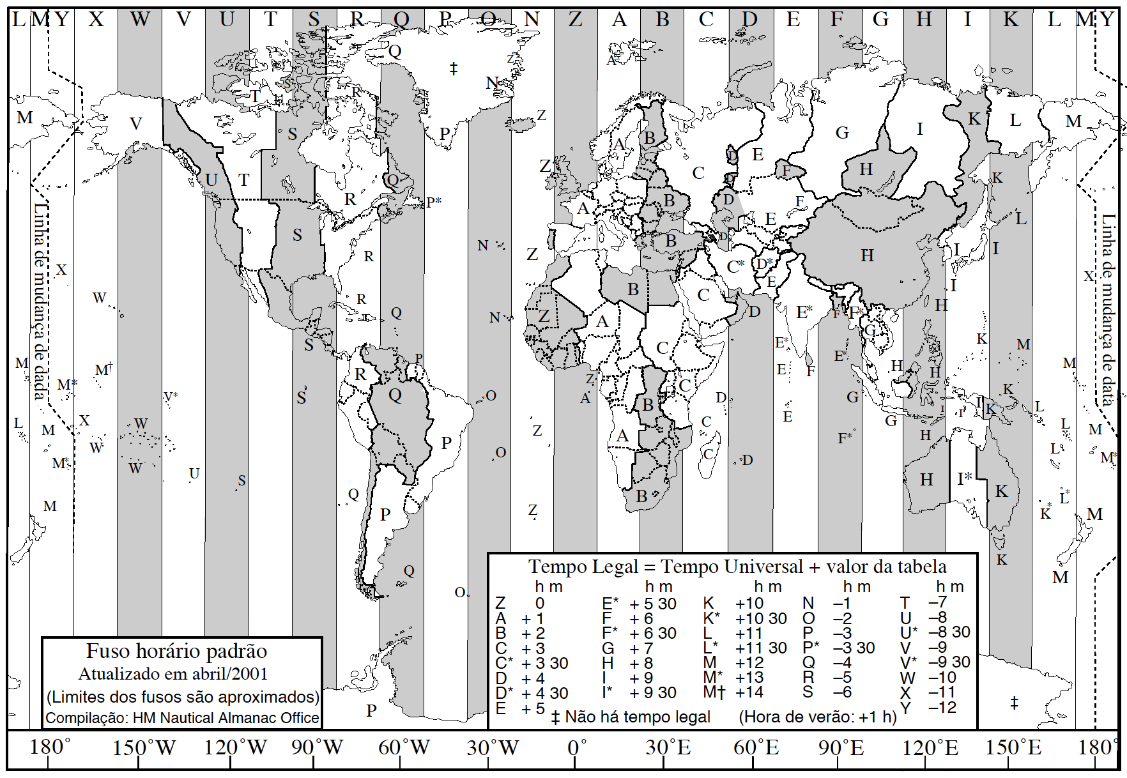
Foram estabelecidos 24 fusos (A-->Y). Cada fuso compreende 15º (= 1 h). Fuso zero é aquele cujo meridiano central passa por Greenwich. Os fusos variam de 0h a +12h para leste de Greenwich e de 0h a -12h para oeste de Greenwich.
Todos os lugares de um determinado fuso têm a hora do meridiano central do fuso.
Hora oficial = UTC + fuso horário (+ “hora de verão”)

Slide 31
Calendários
Chamamos de calendário a contagem de dias a partir de uma origem arbitrária.
Em princípio, calendários são construídos com o objetivo de distribuir o tempo em períodos úteis as mais variadas necessidades da sociedade.
A contagem e medida de um certo fenômeno recorrente pode ser utilizada como medida de tempo, como por exemplo, a passagem meridiana do Sol, o ciclo das fases da Lua, o ciclo das estações do ano.
Os dias podem ser agrupados em unidades maiores: semanas, meses, semestres, anos, etc...

Slide 32
Calendários
Entretanto, desde a Antiguidade foram encontradas dificuldades para a criação de um calendário, pois o ano (duração da revolução aparente do Sol em torno da Terra) não é um múltiplo exato da duração do dia ou da duração do mês. Os Babilônios, Egípcios, Gregos e Maias já tinham determinado essa diferença.
Considere ainda que:
Ano sideral: é o período de revolução da Terra em torno do Sol com relação às estrelas. Seu comprimento é de 365,2564 dias solares médios, ou 365d 6h 9m 10s
Ano tropical: é o período de revolução da Terra em torno do Sol com relação ao Equinócio Vernal, isto é, com relação ao início da estação. Seu comprimento é 365,2422 dias solares médios, ou 365d 5h 48m 46s. Devido ao movimento de precessão da Terra, isto é, do deslocamento lento dos polos em relação às estrelas, o ano tropical é levemente menor do que o ano sideral.
O calendário se baseia no ano tropical.

Slide 33
Calendário
Lunar: baseado na recorrência das fases da Lua
Período sinódico da Lua de 29,53 dias em média.
Solar: baseado no retorno das estações do ano
Ano trópico de 365,2422 dias (movimento anual do Sol em relação ao ponto vernal).
Luni-solar: ano solar subdividido em meses sinódicos.
Problemas:
ano trópico não é comensurável com o período sinódico
Tanto o ano trópico como o período sinódico não são formados por dias inteiros.
- O ano trópico é o intervalo médio de tempo entre duas passagens consecutivas do Sol pelo ponto vernal.
- O mês sinódico corresponde ao intervalo entre duas fases iguais da Lua. → vamos ver a seguir

Slide 34
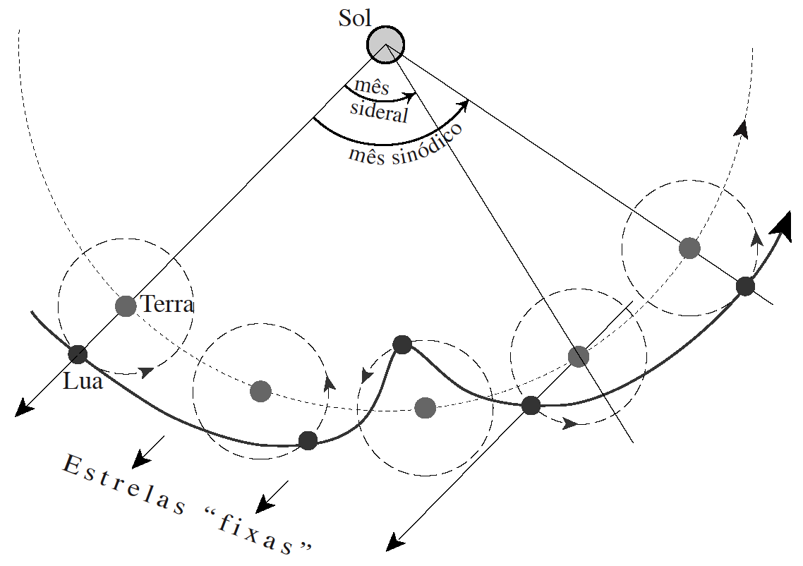
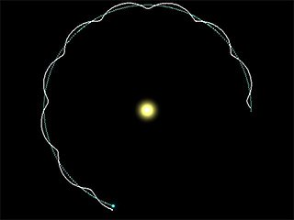
Movimento da Lua: mês
Completa 1 volta
O
O
http://www.astro.iag.usp.br/~gastao/PlanetasEstrelas/TerraLuaSol.mov
Mês sinódico (lunação, intervalo entre duas luas cheias): 29,53 dias.
Mês sideral (rotação em relação a um referencial fixo – estrelas fixas): 27,32 dias

Slide 35
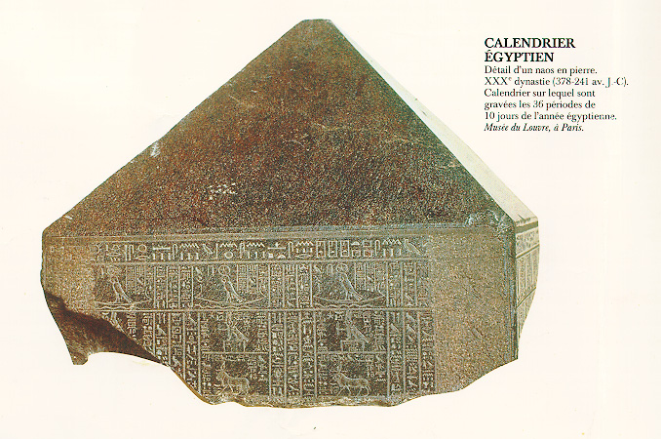
Calendário Egípcio
Registros de 6 mil anos atrás.
Calendário solar, baseado nas cheias anuais do Nilo.
Inicialmente tinha 360 dias; com observações astronômicas mais precisas, foram acrescentados mais 5 dias.
Posteriormente, percebeu-se que a cada 4 anos de 365 dias +1 dia,
a Terra volta ao lugar de origem:
Então, 365 + 1/4 = 365,25 dias
Os egípcios dividiam o ano em três estações: a estação da enchente do Nilo, a estação da semeadura, e a estação da colheita.
fragmento de um
calendário egípcio,
~370 a.C.
Museu do Louvre

Slide 36
Calendário Romano
...nosso calendário atual se baseia neste...
Originalmente, lunar, com meses alternados de 29 e 30 dias devido ao período sinódico da Lua (29,5).
Um ano de 12 meses tinha 354 dias.
Havia uma diferença de cerca de 11 dias entre o ano assim definido e o ano trópico.
A cada 3 anos acrescentava-se um mês, 13º, de maneira arbitrária, segundo interesses dos políticos do momento.
Os nomes dos meses atuais têm origem nesta época.
O início do calendário romano é a fundação (mítica) de Roma por Rômulo e Remo.

Slide 37
Calendário Juliano – introduz o ano bissexto
...dificuldade em se introduzir o 13º mes
Reforma proposta pelo astrônomo Sosígenes de Alexandria e executada por Júlio
Cesar em 46 a.C.
A cada 3 anos de 365 dias, seguia-se outro de 366 dias. A introdução de um dia a mais a cada 4 anos tinha por objetivo manter o começo das estações do ano sempre na mesma data.
Origem do nome bissexto, i.e., "dois dias seis":
Um dia a mais é acrescentado ao sexto dia antes das calendas (início do mês) de março, ou seja, o dia 24 de fevereiro era contado 2 vezes. Hoje acrescentamos 1 dia ao final de fevereiro.
O calendário Juliano foi utilizado durante 1600 anos.
Na idade média, estabeleceu-se que o início do calendário Juliano (ano 1) seria o ano de nascimento de Cristo. O cálculo que foi feito pelo abade Dionysius Exigus, contudo, estava historicamente errado, pois Jesus nasceu enquanto Herodes ainda estava vivo, mas este morreu por volta do ano 4 a.C.!
....... i.e., Jesus nasceu em ±4 a.C.

Slide 38
Papado de Gregório XIII
O Equinócio Vernal foi fixado na data de 21 de março, data associada ao 1º domingo
do mês durante ou após a lua cheia. A data da Páscoa era associada a este evento.
Entretanto, em 1582 o equinócio Vernal ocorria em 11 de março....! antecipando, em
muito, a data da Páscoa.
Este fato leva a concluir que o ano era mais curto que o estabelecido, de 365,25 dias...
Sabemos hoje que é 365,242199 dias. Esta diferença atingia 1 dia a cada 128 anos....
e no ano de 1582 já completava 10 dias.
O Papa então propõe uma nova reforma --> Calendário Gregoriano

Slide 39
Reforma do Calendário Gregoriano
Foram suprimidos, por decreto, 10 dias do ano de 1582 para recolocar o Equinócio Vernal em 21 de março. Assim, o dia seguinte a 04/10/1582 passou a ter a data de 15/10/1582.
Introduz-se a regra do ano bissexto modificado:
…anos múltiplos de 4 são bissextos...
...exceto se são também múltiplos de 100...
... mas os anos múltiplos de 400 continuam bissextos.
Por exemplo, 2004, 2008, 2012 são bissextos
1800, 1900, 2100 não são bissextos
1600, 2000, 2400 são bissextos.
Então, segundo a regra acima, o Ano do Calendário Gregoriano fica expresso por: 365 + 1/4 - 1/100 + 1/400 = 365,2425 dias solares médios.
A diferença com ano trópico seria de 0,00031 dias/ano, correspondente a 26 segundos
(1 dia a cada 3300 anos)

Slide 40
Reforma do Calendário Gregoriano
Assim,
1 ano tropical = 365,2422 = 365+1/4-1/100+1/400-1/3300 ou
365,2422 = 365 + 0,25 – 0,01 + 0,0025 - 0,0003 = 365,2425-0,0003
Reforma sancionado pelo papa Gregório XIII em 1582.
Adotado inicialmente nos países “amigos” do Vaticano, aos poucos se torna o calendário mais utilizado no mundo.

Slide 41
Ver sugestão de literatura deste tema no site da disciplina

